Slide 1
FIlter链排序

Slide 2
Spring Security一共提供了20个Filter，我目前只分析了13个（如果http的auto-config="true"，那默认的filter列表都包含在这13个里面了），另外7个在后面的源码分析中碰到时会逐个讲解。
在分析http标签时，已经提到filter排序的问题了，但是没有深入。 现在再回头看filter是如何排序的。下面的代码片段截取自HttpSecurityBeanDefinitionParser类，

Slide 3
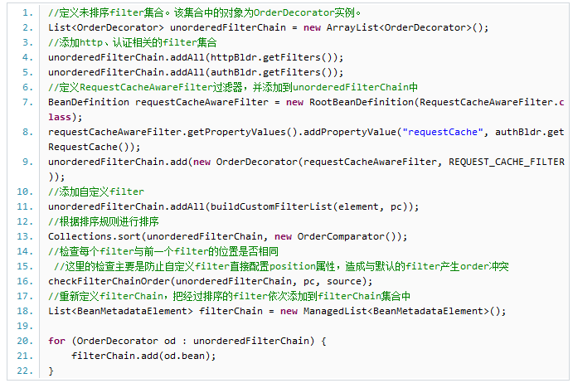

Slide 4
又见小明
细心的小明会发现httpBldr.getFilters()、authBldr.getFilters()两个方法返回的就是OrderDecorator对象的集合列表。并且OrderDecorator对象已经将filter与SecurityFilters中的order关联了起来 。

Slide 5
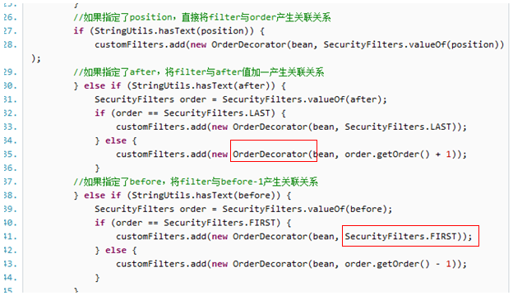
再来看看自定义filter

Slide 6
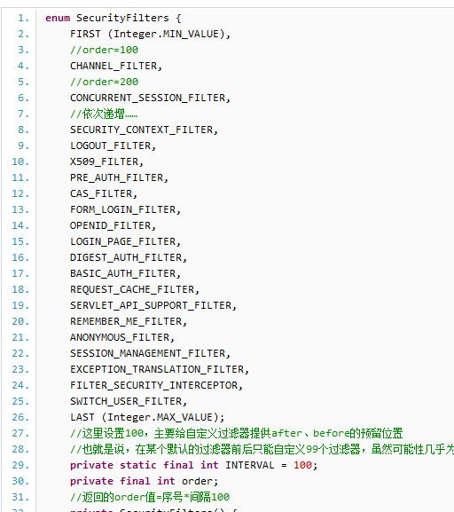
这里用到三个重要的与排序相关的类及枚举，分别是OrderDecorator、OrderComparator以及SecurityFilters枚举
首先看SecurityFilters枚举定义

Slide 7
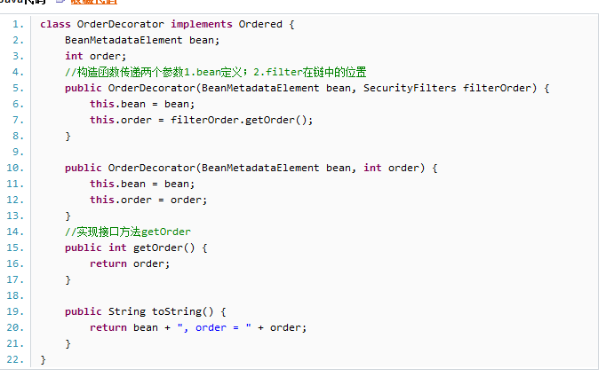
OrderDecorator
OrderDecorator类。这个类实现org.springframework.core.Ordered接口

Slide 8
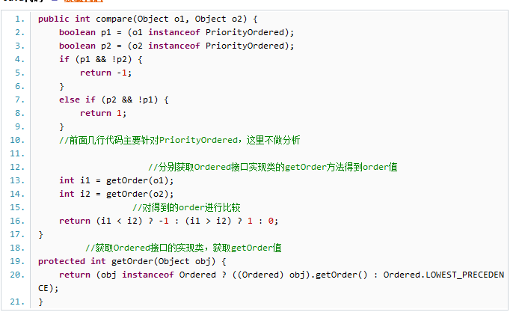
OrderComparator
路径是org.springframework.core.OrderComparator，实际上是spring core包的一个比较器，可以顺便看下OrderComparator源码。下面截取的只是部分核心代码

Slide 9
总结
通过以上的分析，可以总结如下
1.由SecurityFilters维持位置order
2.由OrderDecorator维持filter与order的对应关系
3.由OrderComparator负责比较OrderDecorator的先后顺序

